Slide 1
Книги разные нужны, книги разные важны
(литература для детей разных форматов)
Дейнеко Ирина Васильевна, главный библиограф отдела электронных ресурсов и справочно-библиографического обслуживания ККДБ
г. Красноярск, 2021, 17 сентября

Slide 2
Гибридная книга -
Издание, сочетающее элементы традиционной (печатной, «бумажной») и электронной книги.
Технология расширения пользовательских возможностей книги с помощью электронного функционала.
(Щербинина Ю.В. «Книга-текст-коммуникация. Словарь-справочник новейших терминов и понятий»).
«Библиотекари, пополняющие фонды книгами разных форматов, в том числе и отличных от традиционных печатных, привлекут в библиотеки новых читателей, дадут детям право выбора тех книг, чтение которых для них будет более удобным»
(Елена Квашнина «Новые» детские книги в пространстве библиотеки и школы»).
Говорим о книгах, текст которых дополняется при помощи QR-кодов и 3D-иллюстраций, «оживающими» при помощи дополнительных программ, скачиваемых на мобильные устройства читателей

Slide 3
Особенности гибридных книг
Характеристика | Реализация
Форма представления | Обладает гипертекстовой структурой и навигацией.
Дополнительные возможности | Возможность оперативного перехода на дополнительные ресурсы, размещённые в сети Интернет, получения обратной связи – отзывов и комментариев, трансформирования в другой информационный продукт, редактирования и актуализации.
Интерактивные возможности | Есть возможность взаимодействия с пользователем и получения обратной связи в зависимости от совершенного действия. Способствует получению положительных эмоций. Непосредственное взаимодействие пользователя с разными документами способствует лучшему запоминанию информации, направленной на образование и самообразование. Оригинальный способ подачи информации способствует проявлению к ней интереса, повышению популярности чтения и имиджа библиотеки.
Оперативность поиска информации | Эта возможность реализуется через систему гиперссылок, расположенную в книгах.
Круг пользователей | Доступны всем пользователям, имеющим необходимое для воспроизведения техническое и программное обеспечение.
Многофункциональность | Возможность использования во время проведения мероприятий, в том числе и выездных.
Обеспечение сохранности | Актуально предотвращение потери информации и защита авторских прав.
Трудоёмкость | Различная, в зависимости от сложности продуктов. Возможно привлечение пользователей к их разработке.

Slide 4
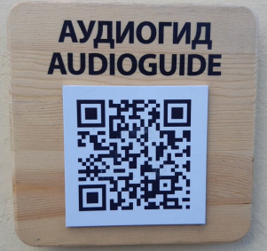
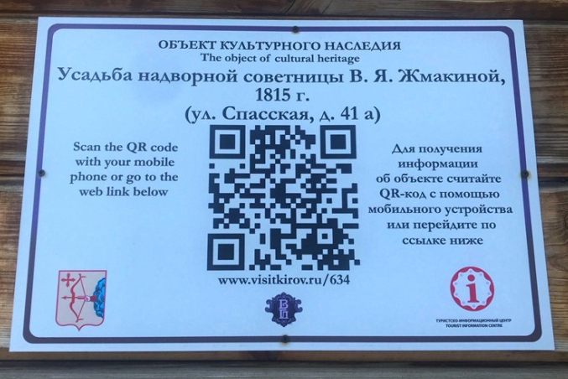
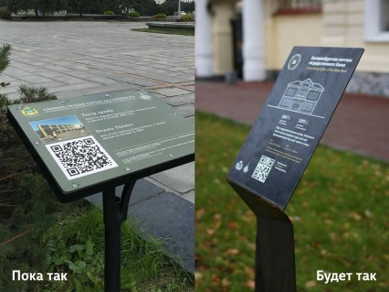
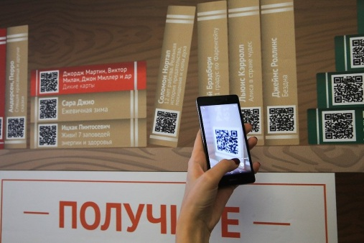
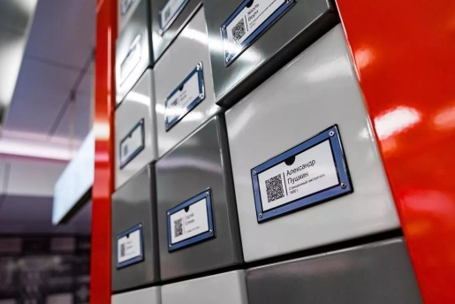
Матричный QR-код
QR-коды применяются в разных сферах, помогают решать разные задачи – от маркетинговых до образовательных. Библиотекарю сегодня нельзя обойтись без умений читать и создавать гибридные тексты, так как тексты, дополненные матричными кодами, появляются всё чаще и чаще на исторических и культурных объектах.
QR-код (англ. quick response – быстрый отклик) – матричный код (двумерный штрихкод), разработанный и представленный японской компанией Denso-Wave в 1994 году Q R-код представляет собой графическую картинку в виде квадрата, в которой закодирована информация.
При помощи кода зашифровывается текст, ссылка на Интернет-ресурс. Возможность быстрого перехода с ресурса на другой ресурс привлекает сегодня современных библиотекарей, стремящихся разнообразить свою деятельность, найти новые решения для профессиональных задач.
Однако нельзя сказать, что такая практика широко распространена. Работой с готовыми QR-кодами в текстах и изготовлением авторских ресурсов с дополнительной реальностью занимаются только специалисты, наиболее активно использующие современные технологии.
Вопрос для слушателей: в какой профессиональной деятельности вы используете QR-коды?

Slide 5
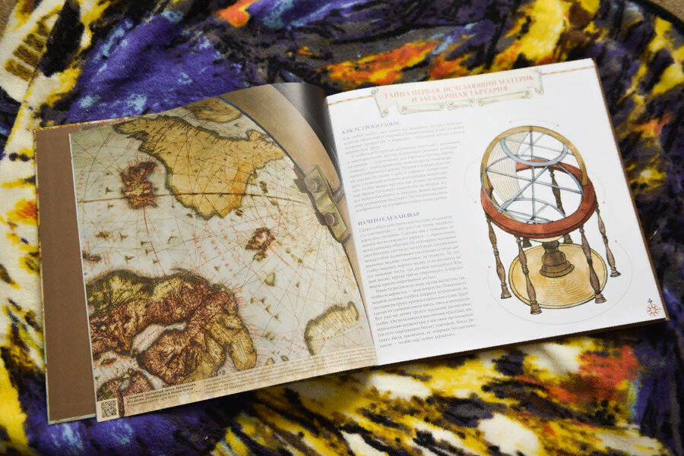
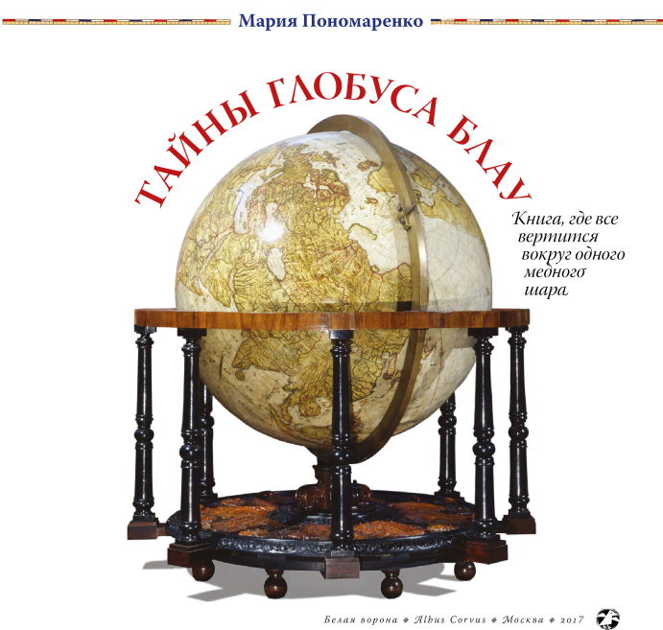
QR-код в книгах. Как это работает? Пример в книге №1
18 ссылок на современные google-карты
Объединив усилия с учителем географии, библиотекарь может организовать путешествие в прошлое, сканируя QR-коды и сравнивая вместе с читателями карты глобуса Блау с картами века нынешнего. QR-код при умелой работе библиотекаря поможет создать проблемную ситуацию, из которой ребёнку непременно захочется выйти-найти ответ. Книга может стать поводом для научно-исследовательской или проектной работы ребёнка.
Мария Пономаренко
«Тайны глобуса Блау!

Slide 6
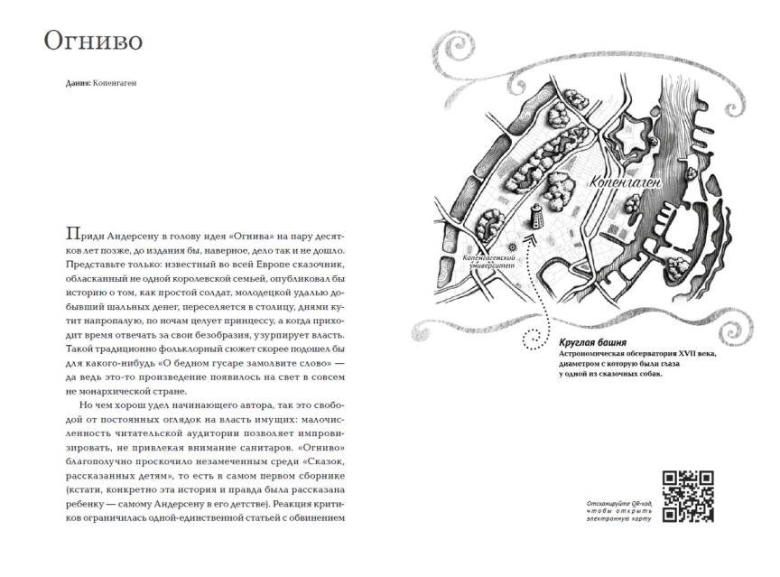
Пример в книге №2
Книга и библиотекарь помогут читателям совершить виртуальные экскурсии по 6 странам , 47 городам, перечитывая вместе с автором путеводителя 17 сказок датского сказочника, среди которых «Огниво», «Калоши счастья», «Бронзовый кабан», «Маленький Тук», «Под ивой», «Хольгер Датчанин» и др. Используем книгу при создании карт-схем «По Европе за сказкой», организации сказочных путешествий «Здесь можно оказаться, стоит только захотеть».
Николай Горбунов
«Дом на хвосте паровоза»
У каждой сказки свой маршрут, пройти по которому можно при помощи QR-кода, помещённого на странице с картой

Slide 7
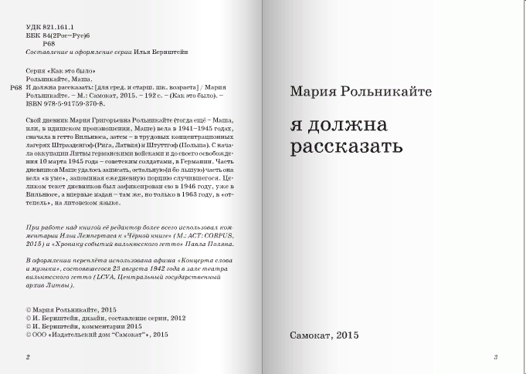
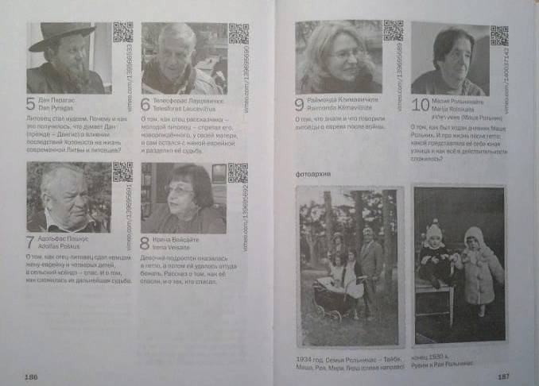
Пример в книге №3
Гибридная книга открывает новые возможности визуального комментирования текста., т.е. пояснения к тексту, содержащегося в справочном аппарате книги, в котором используются наглядные и визуальные образы. Используем во время бесед (разговоров) по книге, теме, дате (27 января)или в наглядных, печатных и электронных библиотечных продуктах.
Мария Рольникайте «Я должна рассказать»
QR- коды ведут на сайт , где представлены видеорассказы о Холокосте. Каждый видеоролик сопровождается короткой справкой.
Вместе с узницей гетто Фаней Бранцовской можно совершить экскурсию по вильнюсскому гетто.

Slide 8
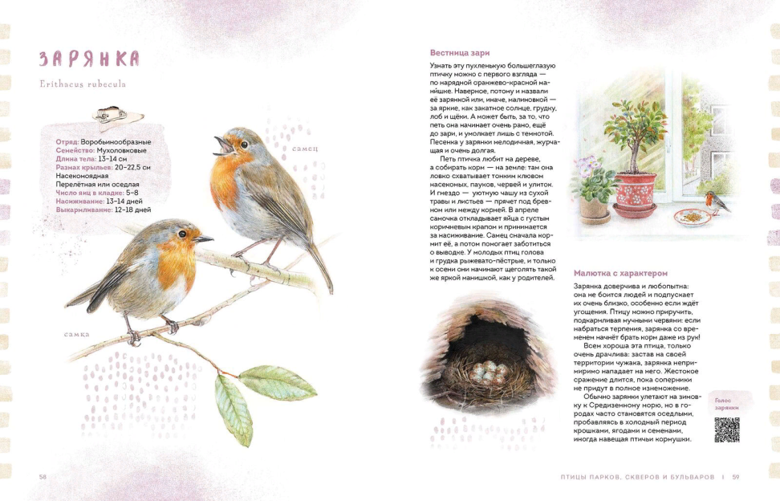
Пример в книге №4
На страницах книги можно подробно рассмотреть 36 разных видов птиц-обитателей парков и бульваров, пустырей и прудов, улиц и крыш. Это издание – отличное дополнение к учебнику по биологии. Используем для организации Дня птиц (1 апреля) в устных, наглядных и электронных форматах.
Анна Васильева «Птицы в городе»
Внизу каждого книжного разворота находится QR-код, с помощью его и смартфона можно послушать голоса птиц, чтобы уж точно узнать их при встрече.

Slide 9
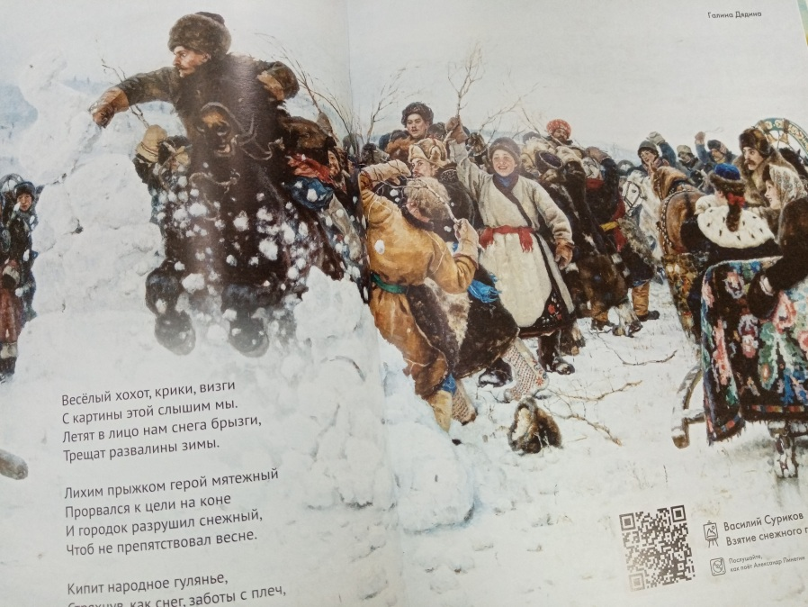
Пример в книге №5
Известные российские авторы Михаил Яснов, Анна Игнатова, Сергей Махотин, Галина Дядина и Андрей Усачёв написали 63 стихотворения к 61 художественному шедевру, хранящемуся в Русском музее. Книга для детей, родителей, учителей и библиотекарей и всех, кто любит живопись и поэзию. Используем в организации работы с книгами по живописи или по творчеству писателей.
«Русский музей для детей»: сборник
С помощью QR-кодов можно послушать стихи в исполнении авторов; несколько стихотворений композитор, музыкант, актёр Александр Пинегин превратил в песни.

Slide 10
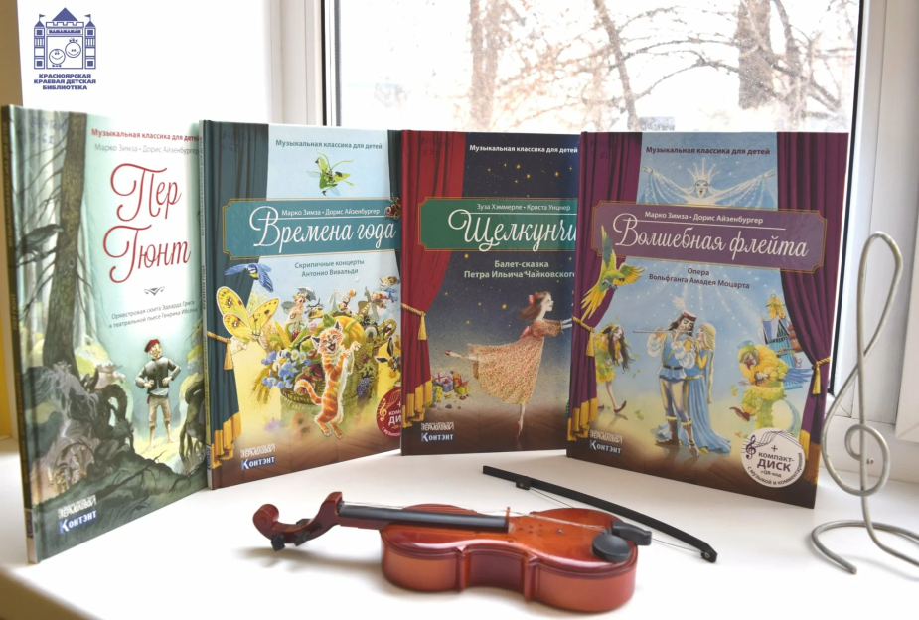
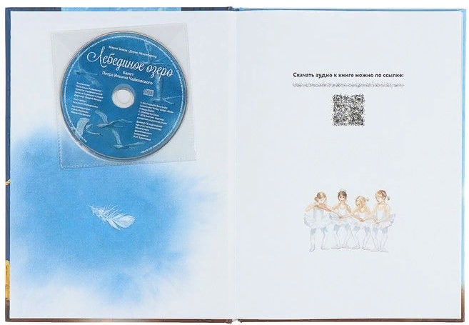
Пример в книге №6
Серия книг «Музыкальная классика для детей» – уникальное сочетание либретто известнейших шедевров мировой музыкальной классики, адаптированные для детей дошкольного и младшего школьного возраста, дополненные диском с мелодиями из самих произведений и интересными комментариями. Используем в работе с педагогами музыкальных и хореографических учреждений.
«Музыкальная классика для детей» (серия книг)
На титульном листе каждой книги размещён QR-код, используя который можно услышать удивительные сказочные истории, которые легли в основу многих опер и балетов и насладиться музыкой известных классиков.

Slide 11
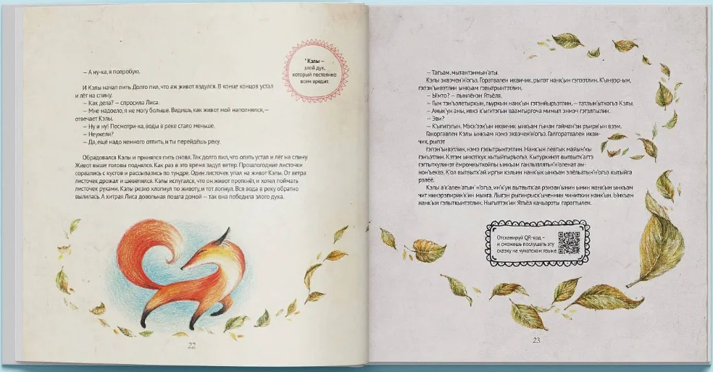
Пример в книге №7
Сборники состоят из редких, оригинальных и забытых сказок, найденных в архивах и поведанных сказителями Камчатки, Чукотки и Якутии. Они не заканчиваются, а перетекают одна в другую. Многие сказки публикуются впервые. Используем при организации громких чтений с остановками, в оформлении выставочных пространств.
«Книга сказок» (серия книг)
В изданиях много QR-кодов, по которым можно прослушать аудиоверсии некоторых сказок на русском языке и языках коренных народов. Их начитывают настоящие народные сказительницы.

Slide 12
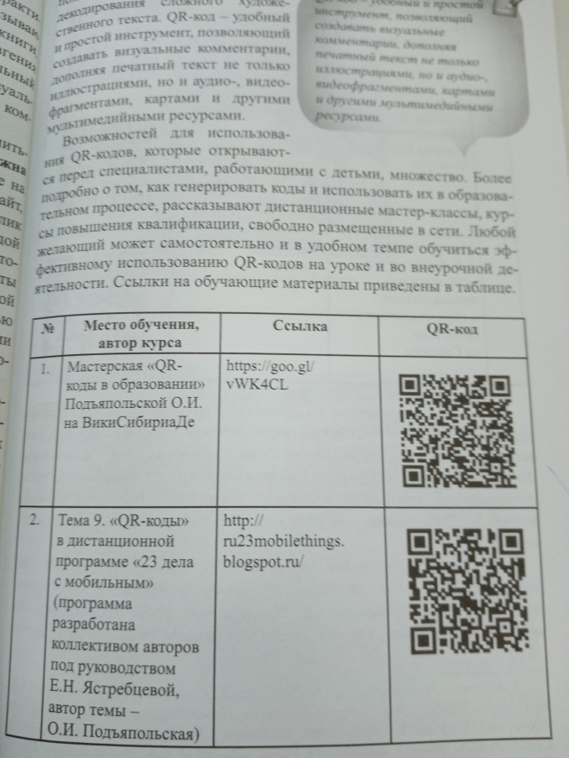
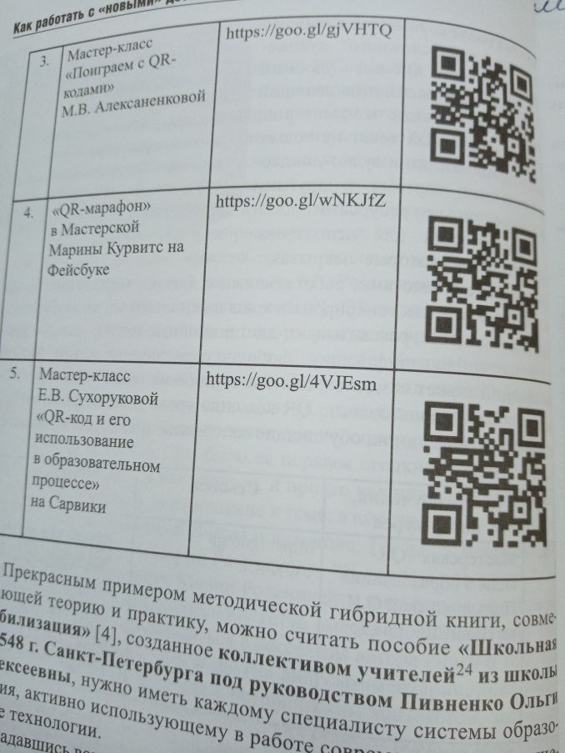
Профессиональное чтение

Slide 13
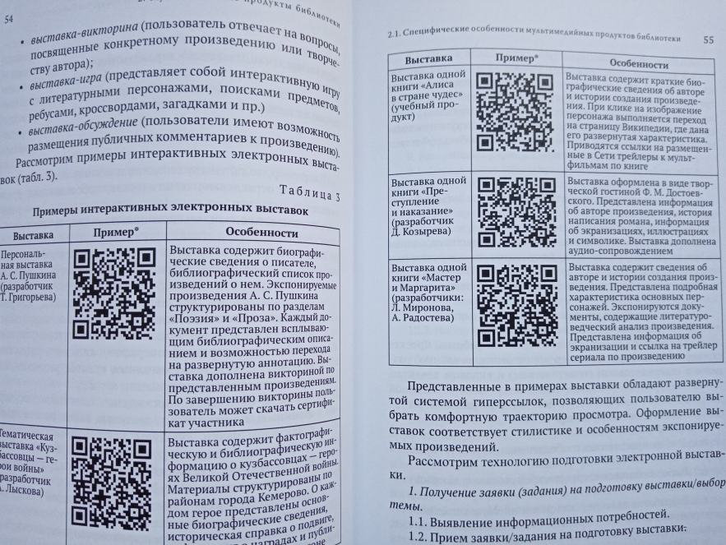
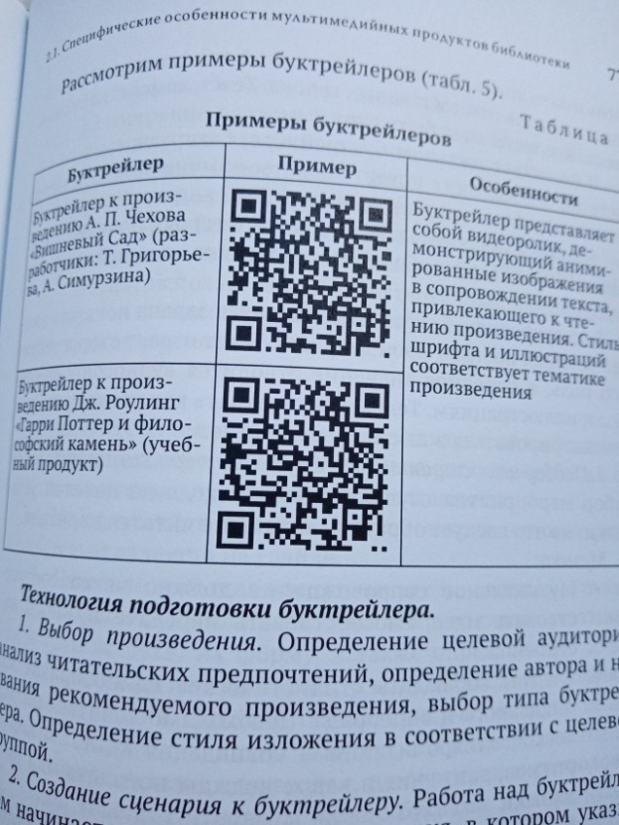
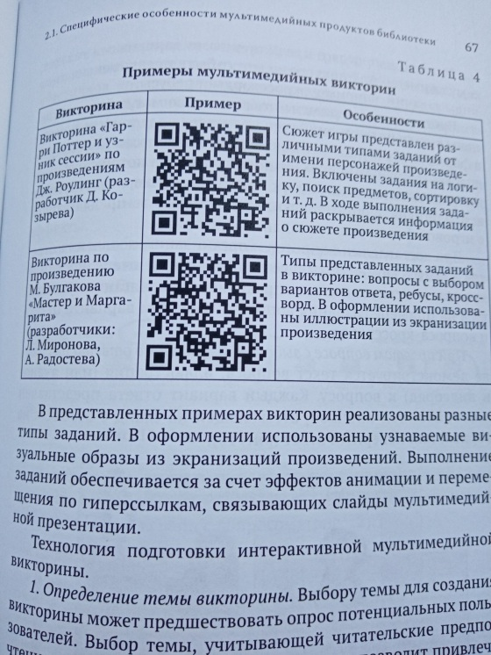
Профессиональное чтение

Slide 14
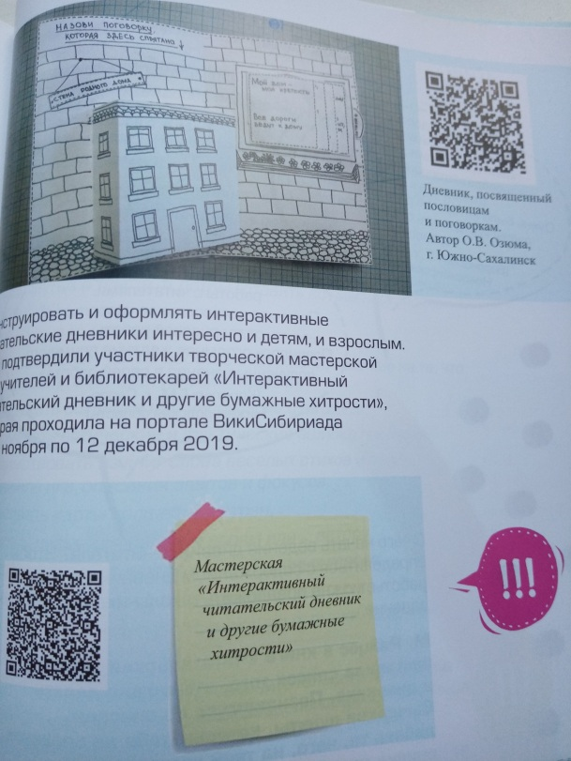
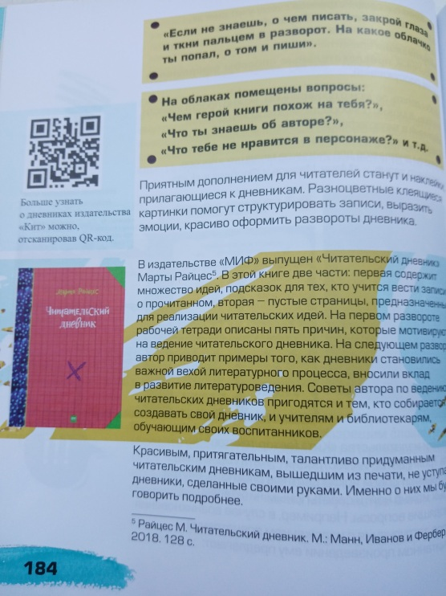
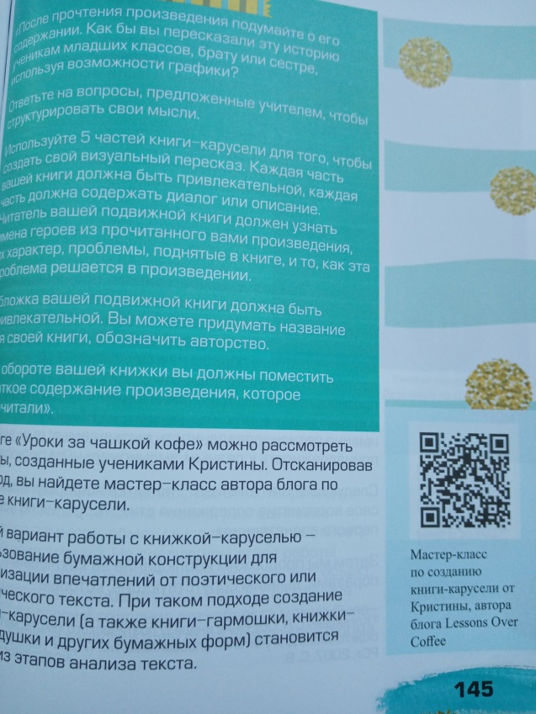
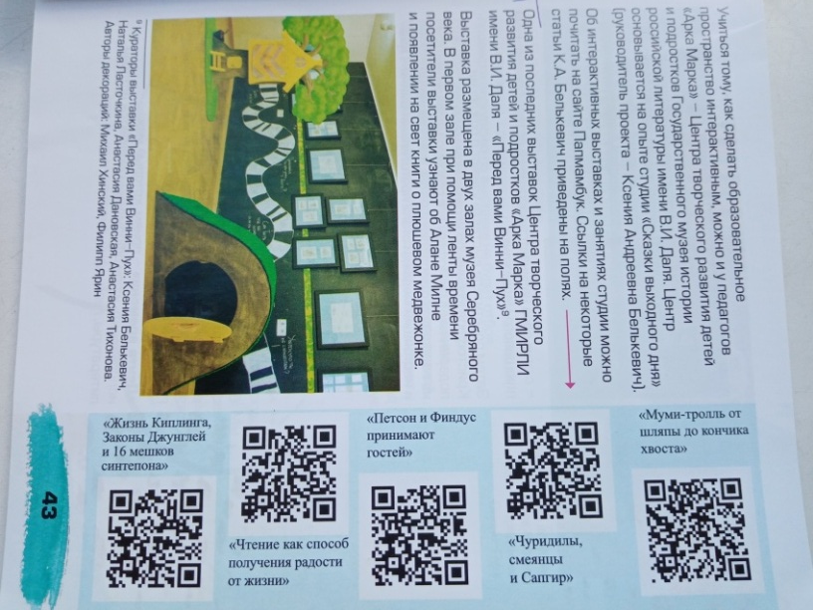
Профессиональное чтение

Slide 15
Школьная мобилизация: навигатор по мобильному обучению https://rcokoit.ru/data/library/1131.pdf

Slide 16
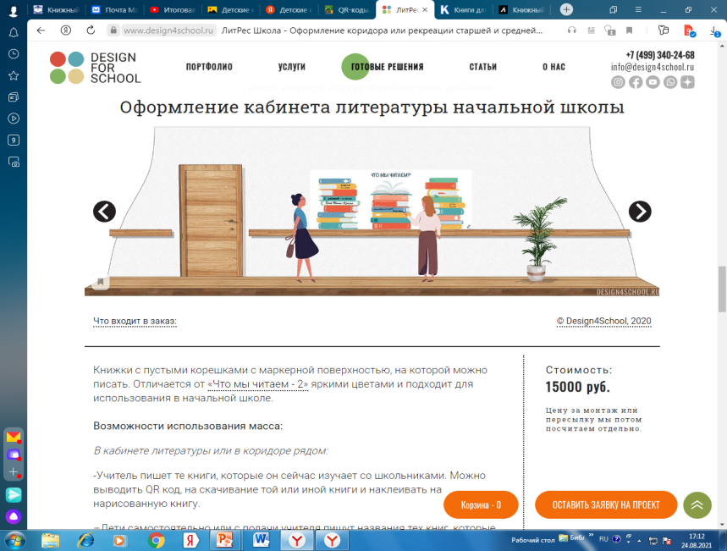
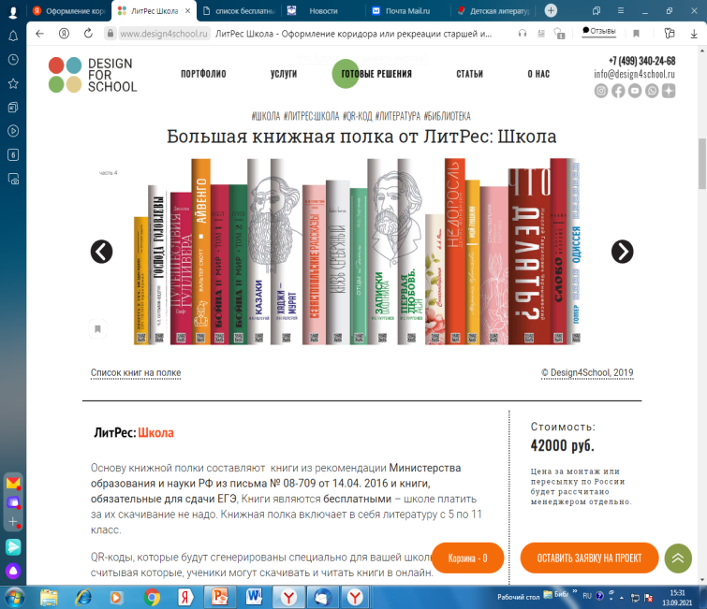
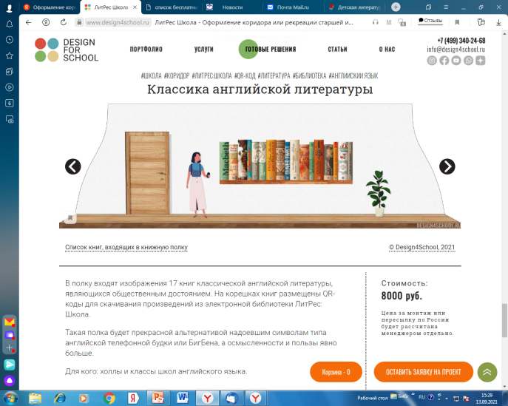
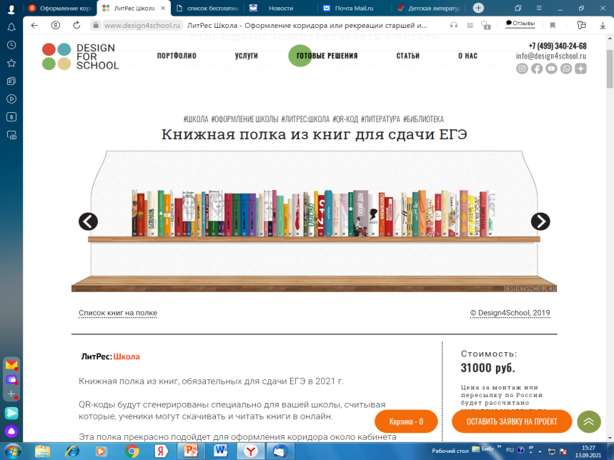
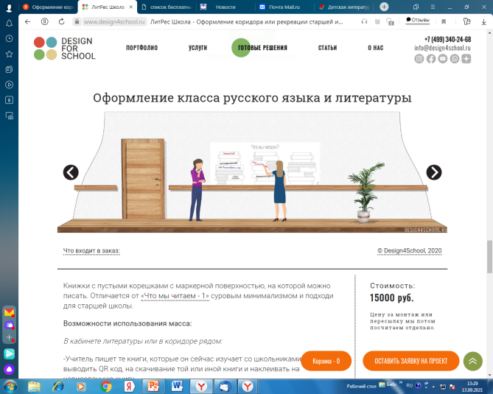
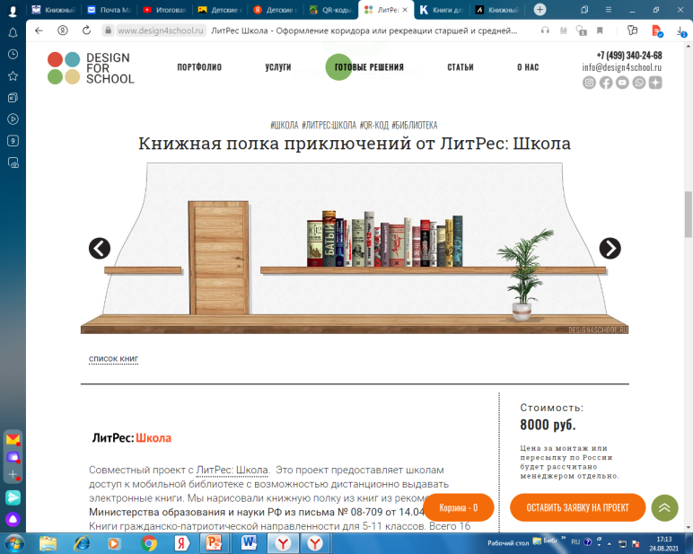
Оформление коридора ЛитРес: Школа с QR-кодами, можно скачивать и читать
https://www.design4school.ru/gotovie-resheniya/litres

Slide 17
Идеи для использования QR-кодов на книгах
Переводите читателей на страницу Webpage или YouTube, на которой размещены видеоматериалы по вашей теме, вместо того, чтобы показывать статические картинки. Таким образом, они смогут легче и эффективнее усвоить эти понятия. Вы можете поместить QR-коды внутри книги, везде, где это применимо, чтобы перенести их на видеофильмы, детально объясняющие эту часть.
Возьмите читателей на mp3 аудио для перевода в случае языковой книги. Это действительно поможет читателю выучить язык, даже добавив произношение.
Возьмите читателей в онлайн-галерею альбомов и фотографий, которые не так важны, чтобы быть напечатанными в книге. Таким образом, вы сможете значительно сократить расходы на печать. Эти изображения должны быть вторичными или вспомогательными.
Приведите читателей к правильным ответам на случай, если в конце главы возникнут проблемы, которые необходимо решить. Это может быть веб-страница с пояснениями и ответами или просто текст с ответами.
Возьмите читателей на веб-страницу, где они могут увидеть трейлер книги. Так же, как и фильмы, люди заинтересованы в просмотре трейлеров к книге. Это может легко убедить их следить за судьбой этой книги. Просто свяжите свой код с видео на YouTube. Таким образом, вы сможете получить больше читателей этой книги.
Отведите читателей на страницу с комментариями, где они могут добавить отзыв о книге. Так вы сможете узнать об их мнении на книгу.
Перенесите читателей на свою страницу профиля, где они смогут связаться с вами. Это может быть визитная карточка библиотеки или страница в социальной сети. Любители книг тоже часто являются поклонниками авторов! Если они последуют за вами, то, скорее всего, проявят интерес и к вашим новым книгам.
Заключение
Многие библиотекари уже начали использовать QR-коды для вовлечения читателей в скучные или сложное тексты. Так почему бы и нет?

